Slide 1



Guide Simplifié de la Base De Données
Centre de Recherche
sur l’Information Scientifique et Technique
ElgarOnLine De
EDWARD ELGAR Publishing

Slide 2
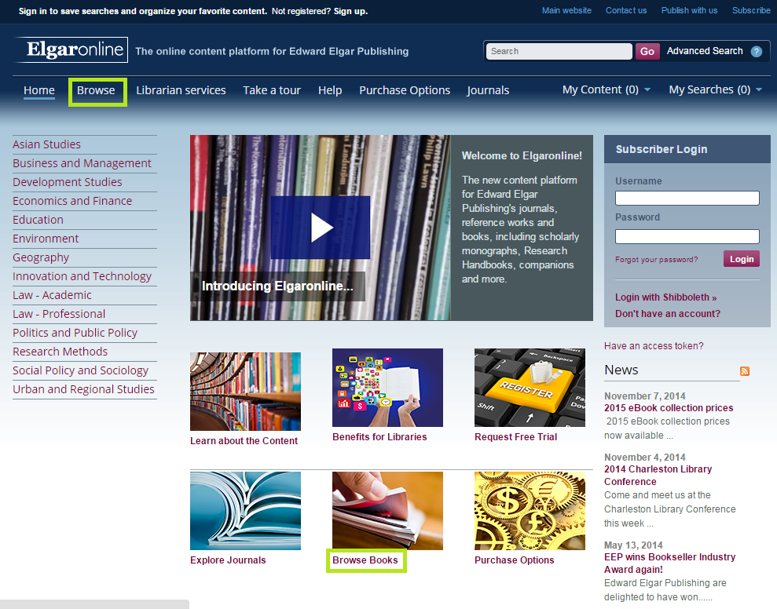
Accès aux ebook
1

Slide 3
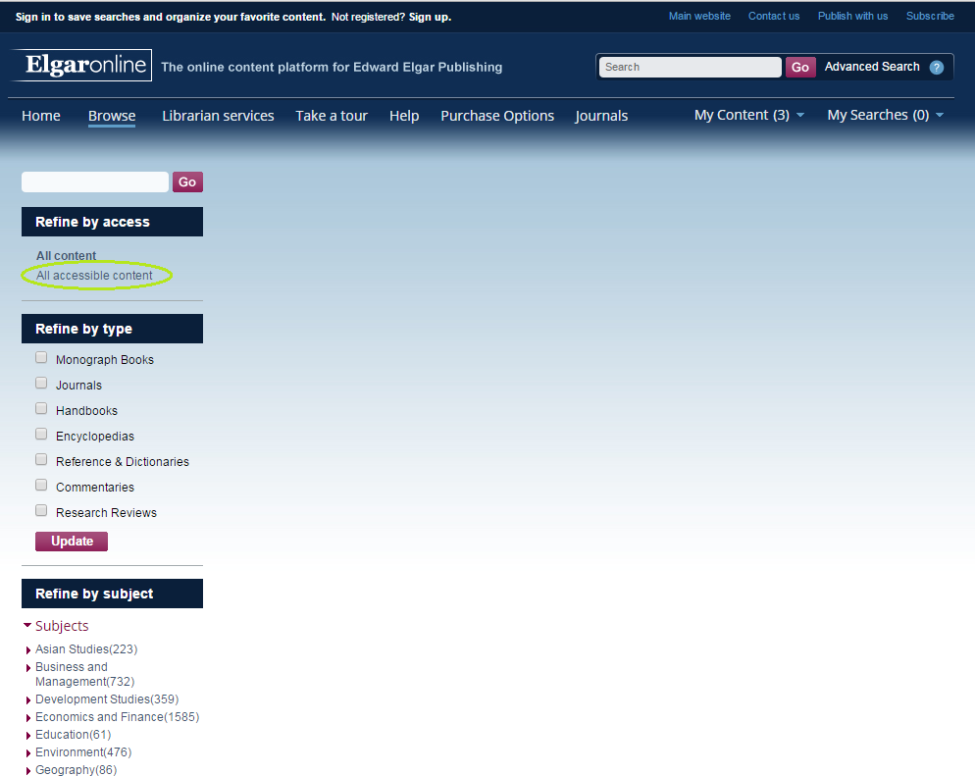
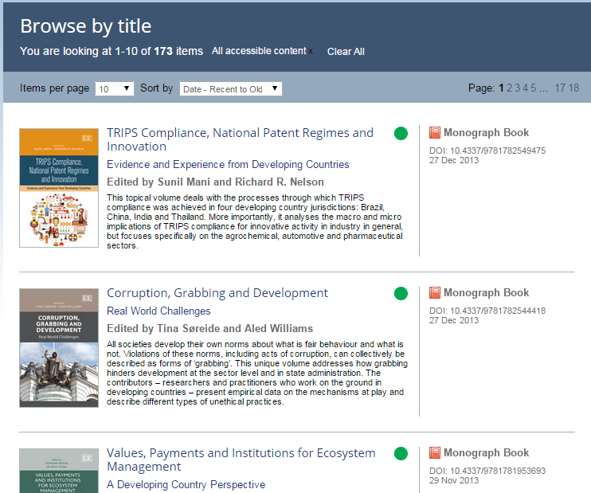
La totalité des livres en
« Developpement Studies »
accessibles via SNDL
2
3

Slide 4
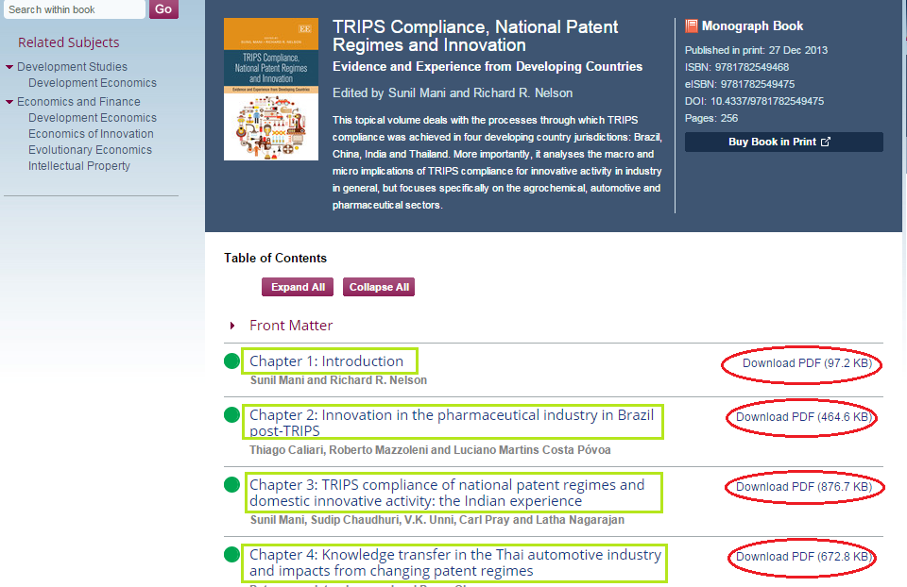
4
Exploration du Livre
Notice
de l’ouvrage
Sujets connexes
Donne accès au résumé du chapitre en HTML
Donne accès au texte intégral du chapitre en fichier PDF téléchargeable

Slide 5
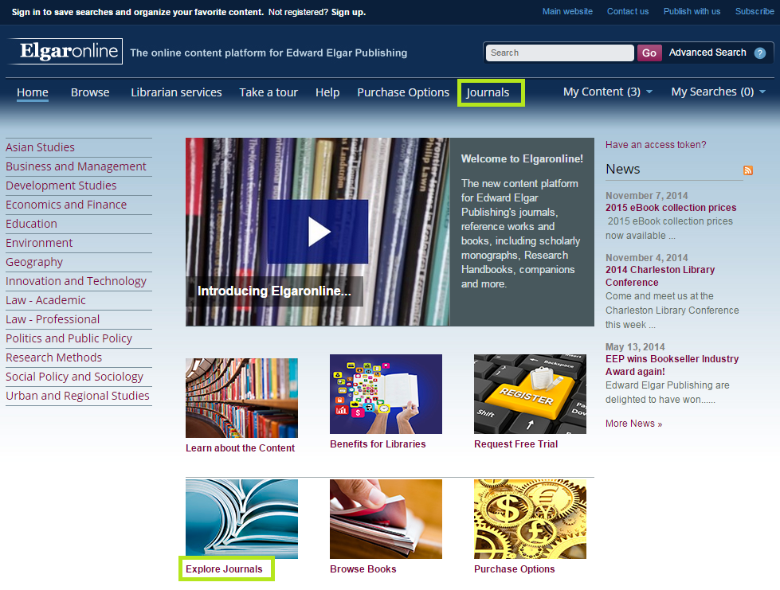
Accès aux Revues
1

Slide 6
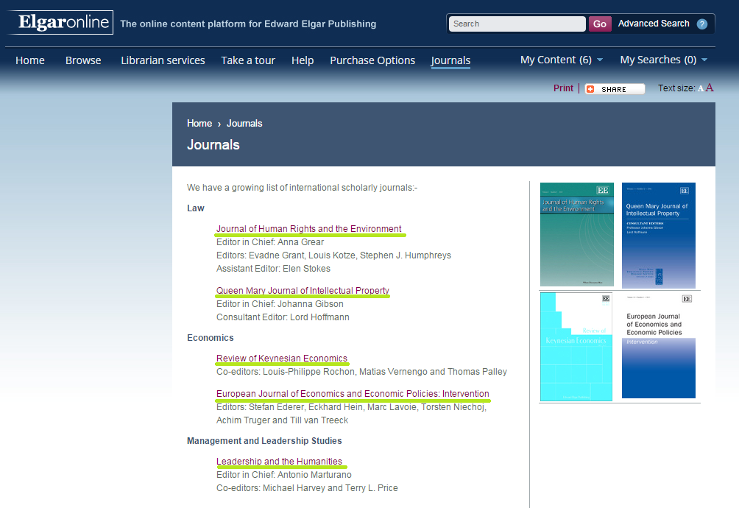
2
Liste
des
5 revues disponibles

Slide 7
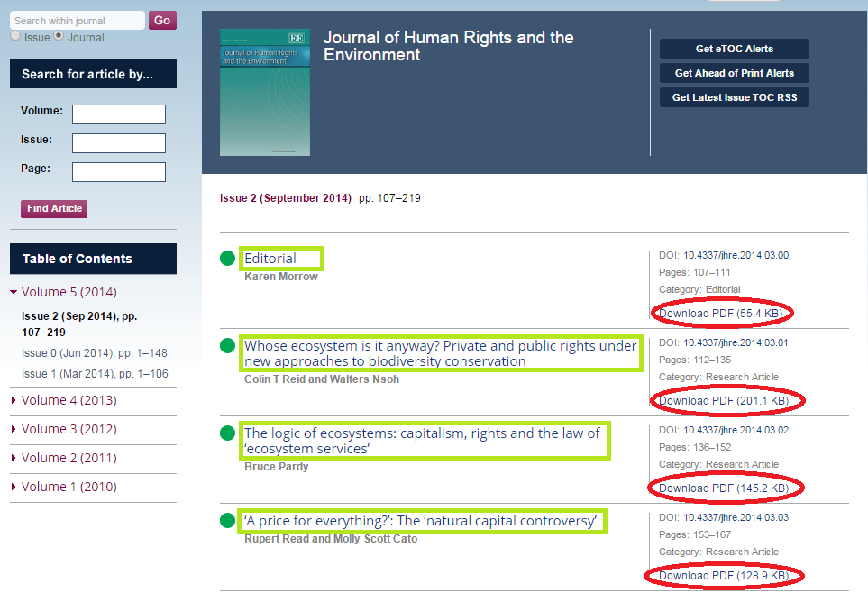
4
Exploration de la Revue
Notice
de la revue
Recherche d’articles dans la revue
Accès direct aux volumes de la revue
Donne accès au résumé et au texte intégral de l’article en HTML
Donne accès au texte intégral de l’article en fichier PDF téléchargeable

Slide 8
MERCI
csndl@mail.cerist.dz
sndl@mail.cerist.dz
Tél: (+213) 21 91 87 Postes 173/176
Fax: (+213) 21 91 87

